Slide 1
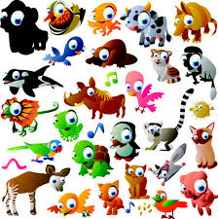
Les Animaux

Slide 2
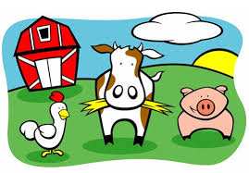
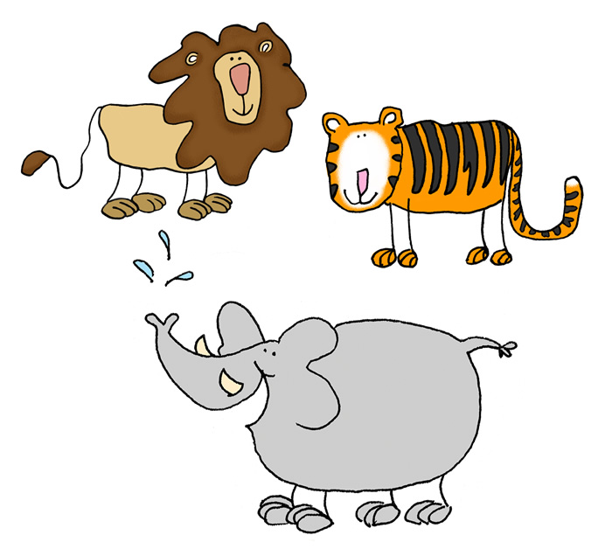
Introduction
Dans la quatrième année, nous avons appris les noms des animaux de compagnie. Maintenant, nous allons apprendre les animaux de ferme et animaux sauvages.
In the fourth grade, we learned the names for pets. Now, we are going to learn the names of farm and wild animals.

Slide 3
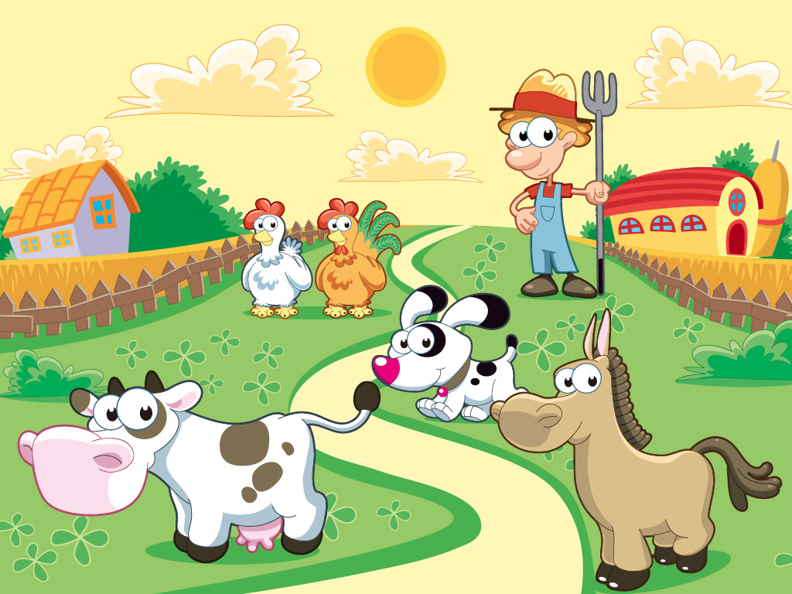
Les animaux de ferme

Slide 4
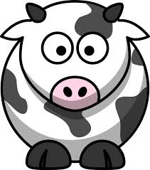
Une vache

Slide 5
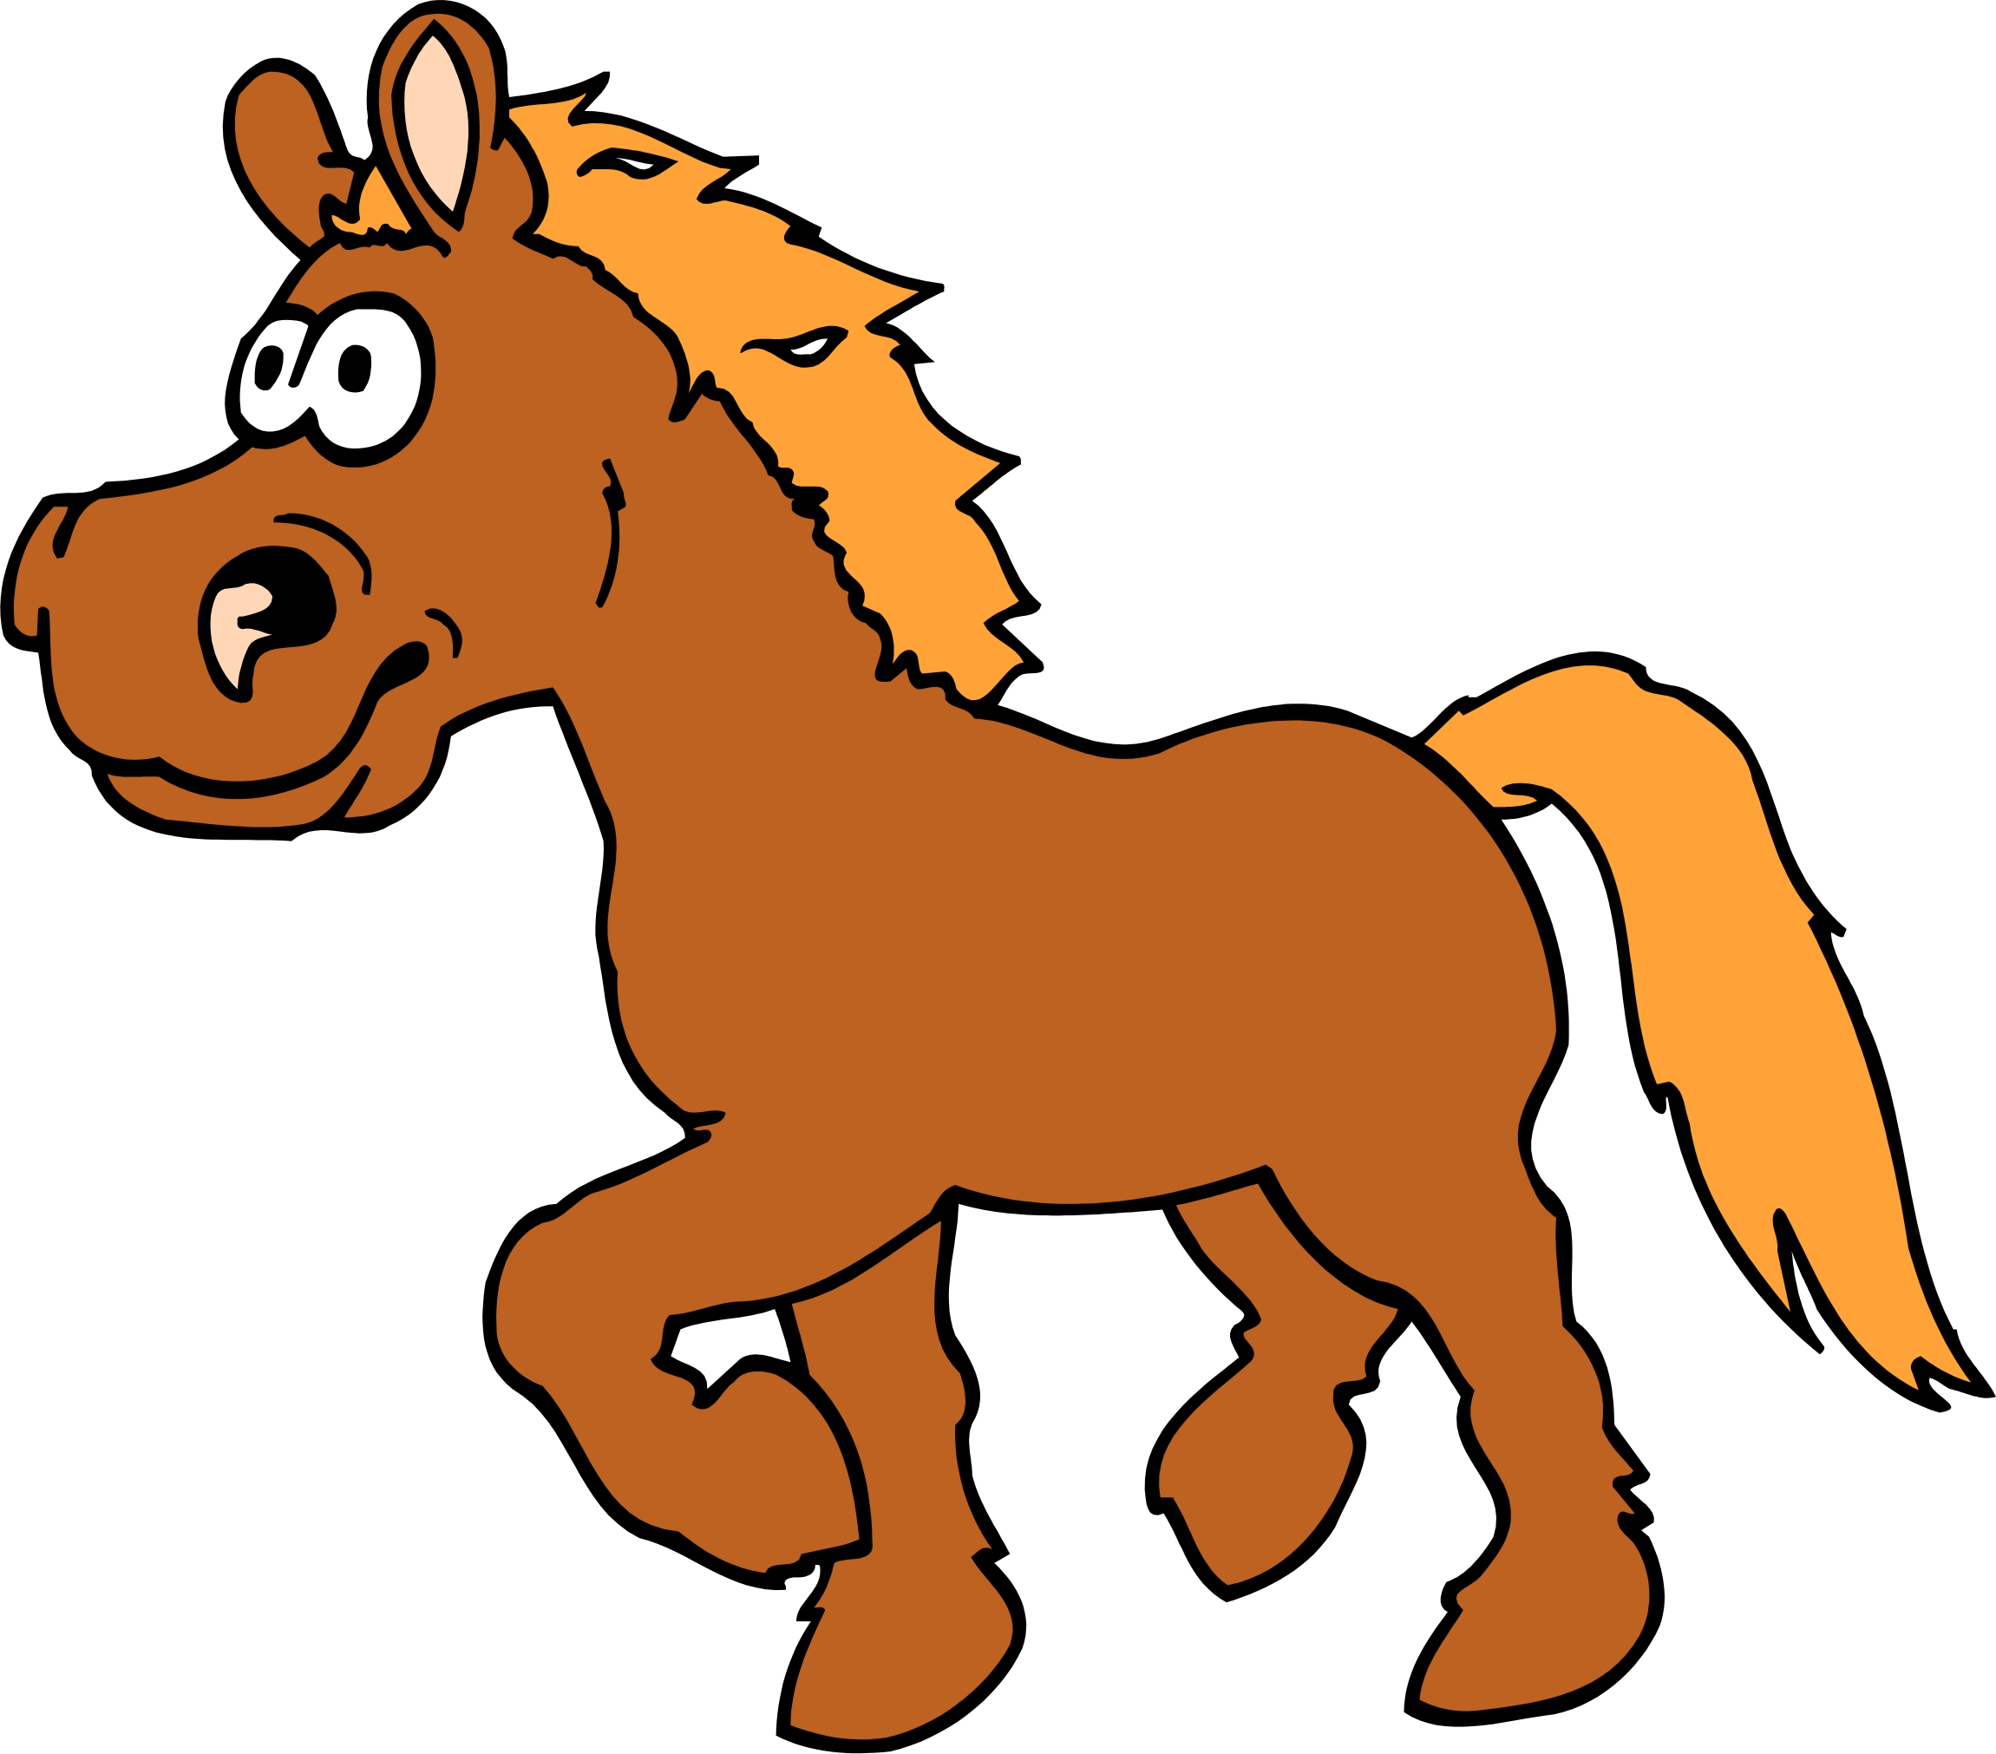
Un cheval

Slide 6
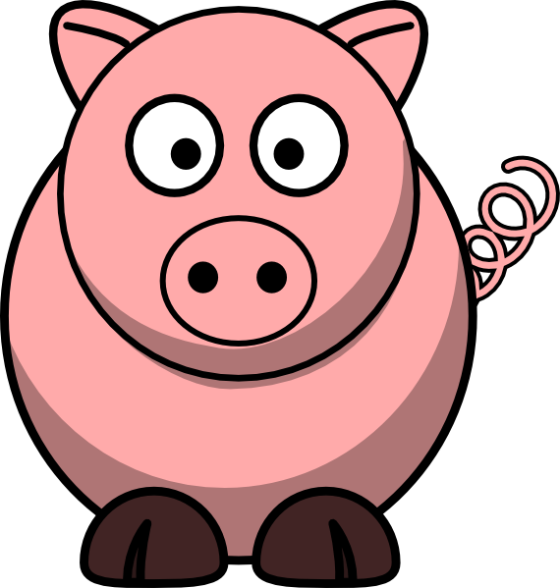
Un cochon

Slide 7
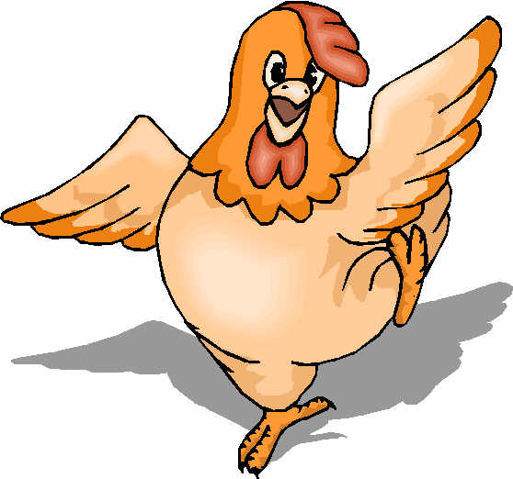
Une poule

Slide 8
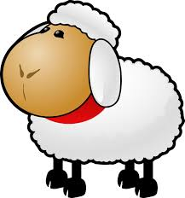
Un mouton

Slide 9
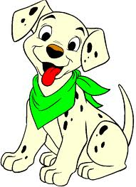
Un chien

Slide 10
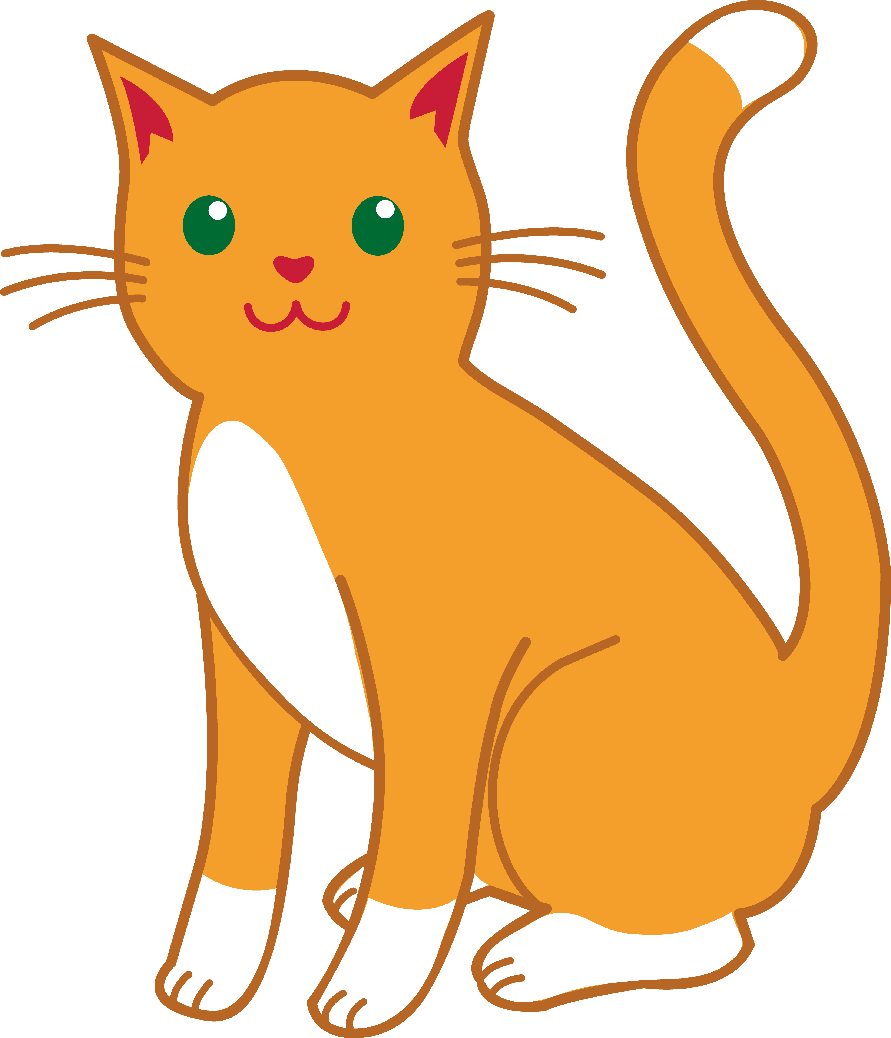
Un chat

Slide 11
Les animaux sauvages

Slide 12
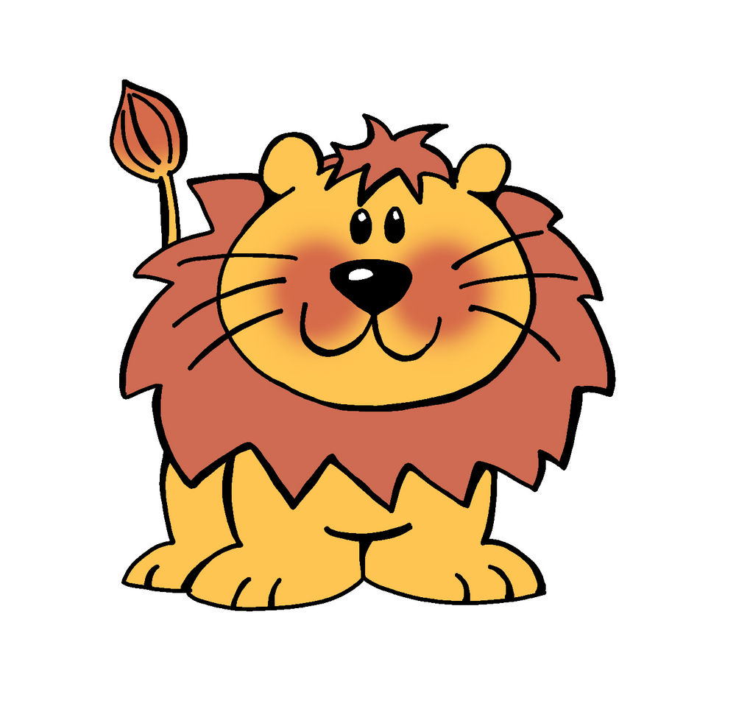
Un lion

Slide 13
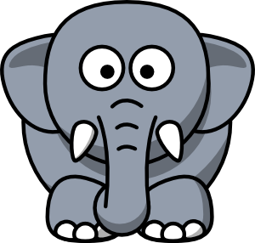
Un éléphant

Slide 14
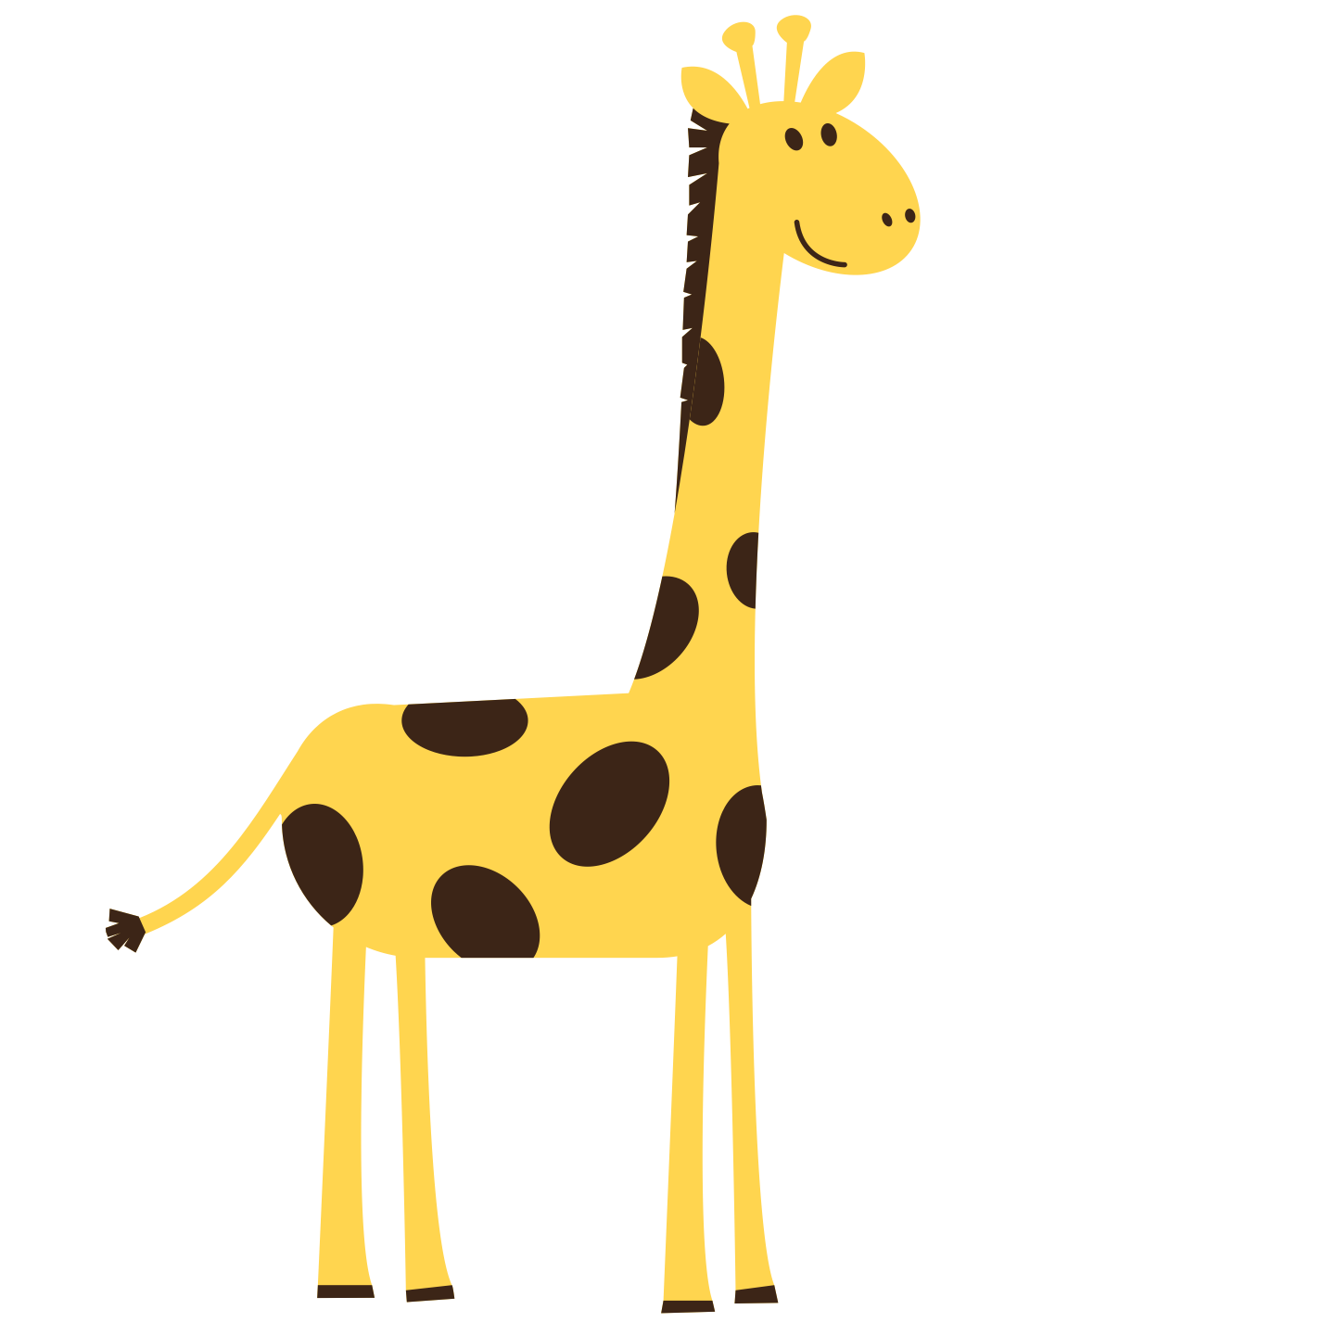
Une girafe

Slide 15
Un rhinocéros

Slide 16
Un hippopotame

Slide 17
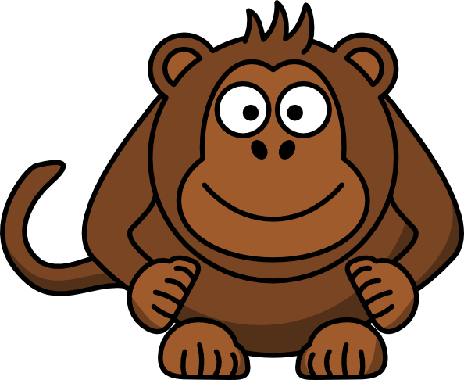
Un singe

Slide 18
Un ours

Slide 19
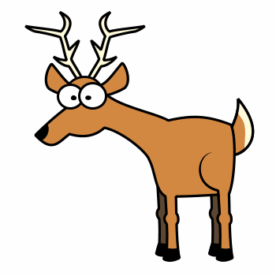
Un cerf

Slide 20
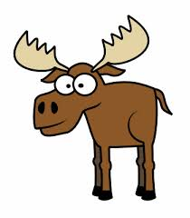
Un orignal

Slide 21
Un castor

Slide 22
Révision
Les animaux de ferme | Les animaux sauvages
Une vache | Un lion
Un cheval | Un éléphant
Un cochon | Une girafe
Une poule | Un rhinocéros
Un mouton | Un hippopotame
Un chien | Un singe
Un chat | Un ours
 | Un cerf
 | Un orignal
 | Un castor

